Slide 1



iPark: Uma plataforma imersiva para a terapia da Doença de Parkinson
João Paulo Bezerra Fernandes
Mestrando no Programa de Pós-Graduação em Neuroengenharia
Engenheiro Biomédico - UFRN

Slide 2

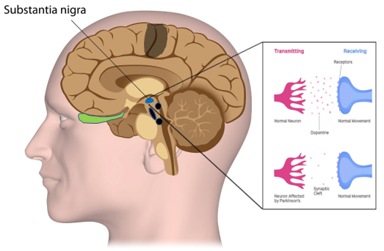

A Doença de Parkinson (DP)
Fonte: IMGUR
Fonte: Closer Look at Stem Cells
Notes:
Substância nigra pars compacta

Slide 3
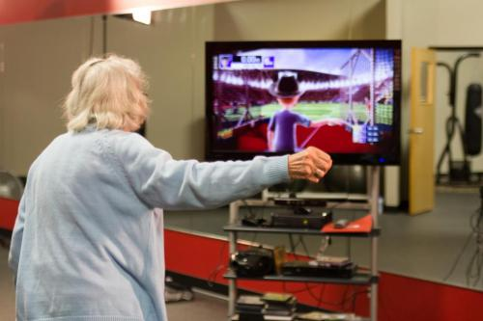
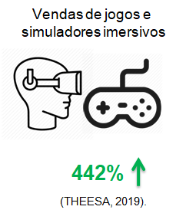
Exergame e realidade virtual
Os exergames são capazes de proporcionar imersão e interação ao jogador por meio de sua movimentação.
(OH; YANG, 2010)
Simulações computacionais que interagem com o usuário fornecendo a ele feedback.
(SHERMAN; CRAIG, 2019).
Fonte: Imgur
Notes:
Atuação em pesquisas translacionais em neurociências para entender o funcionamento do sistema nervoso;
Formação e capacitação de profissionais com habilidades em programação, processamento de sinais, mecatrônica, neurocirurgia, neurociência, engenharia biomédica e resolvedores de problemas com responsabilidade social;
Realização de pesquisas na fronteira da ciência mundial em modelos animais e humanos;

Slide 4
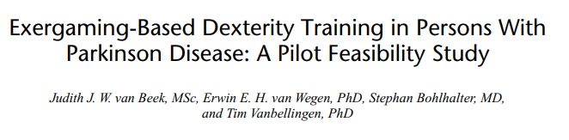
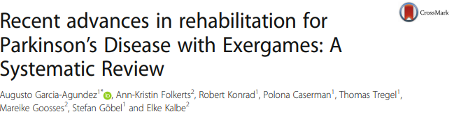
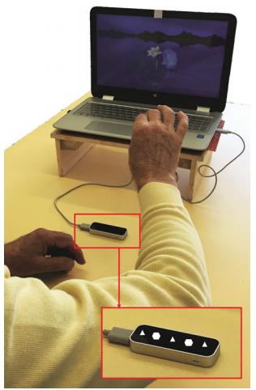
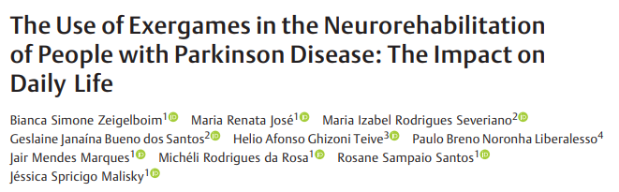
Revisão de literatura
Maior engajamento do paciente
Similaridade de região de interesse
Resultados promissores
Van Beek et. al (2020)
Notes:
Atuação em pesquisas translacionais em neurociências para entender o funcionamento do sistema nervoso;
Formação e capacitação de profissionais com habilidades em programação, processamento de sinais, mecatrônica, neurocirurgia, neurociência, engenharia biomédica e resolvedores de problemas com responsabilidade social;
Realização de pesquisas na fronteira da ciência mundial em modelos animais e humanos;

Slide 5
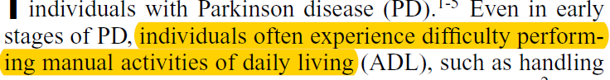
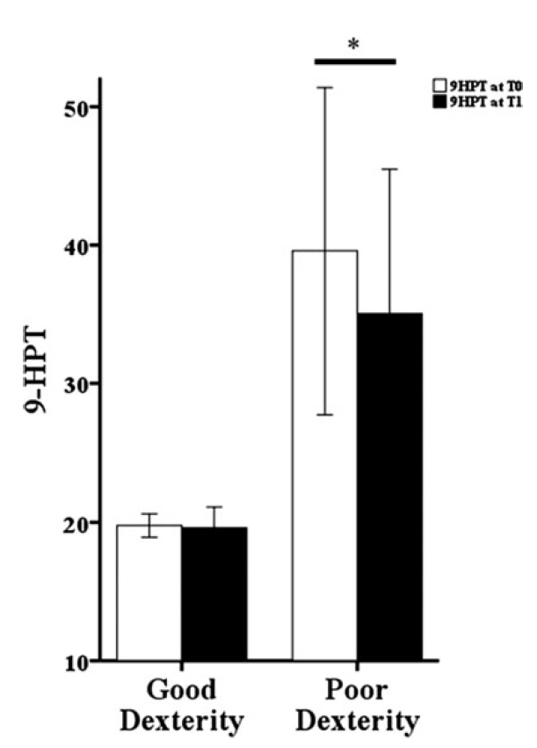
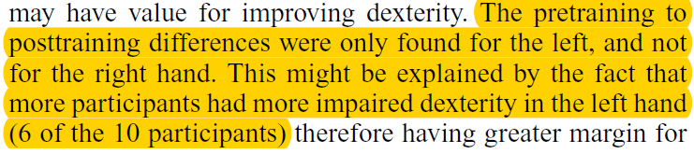
Revisão de literatura
Van Beek et. al (2020)
Notes:
Atuação em pesquisas translacionais em neurociências para entender o funcionamento do sistema nervoso;
Formação e capacitação de profissionais com habilidades em programação, processamento de sinais, mecatrônica, neurocirurgia, neurociência, engenharia biomédica e resolvedores de problemas com responsabilidade social;
Realização de pesquisas na fronteira da ciência mundial em modelos animais e humanos;

Slide 6
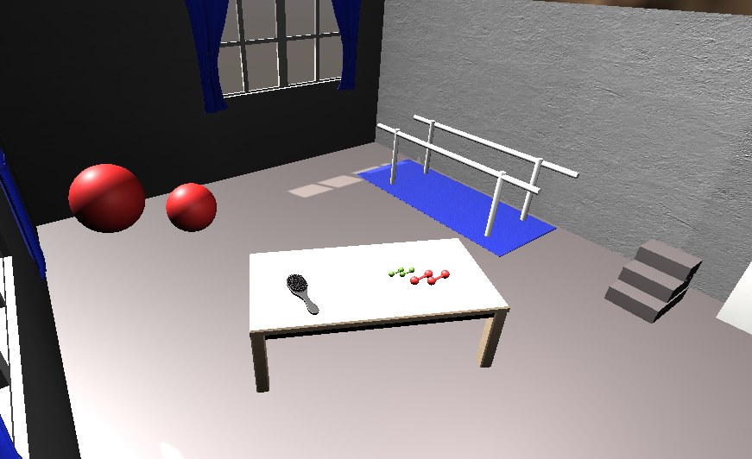


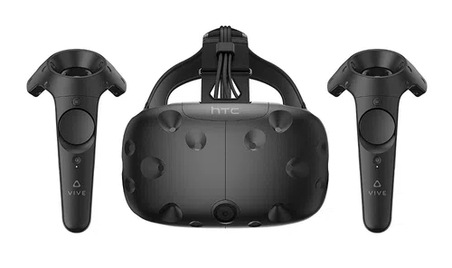
iPark
Interação direta por meio dos controladores e headset
Objetos com diferentes cargas
n quantidade de sessões
Exercícios diversos para MMSS
Notes:
FOTO DA INTERFACE DO JOGO E OBJETOS

Slide 7
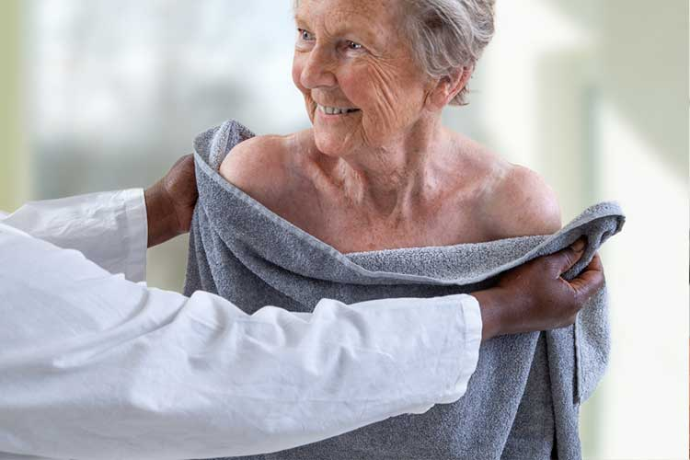
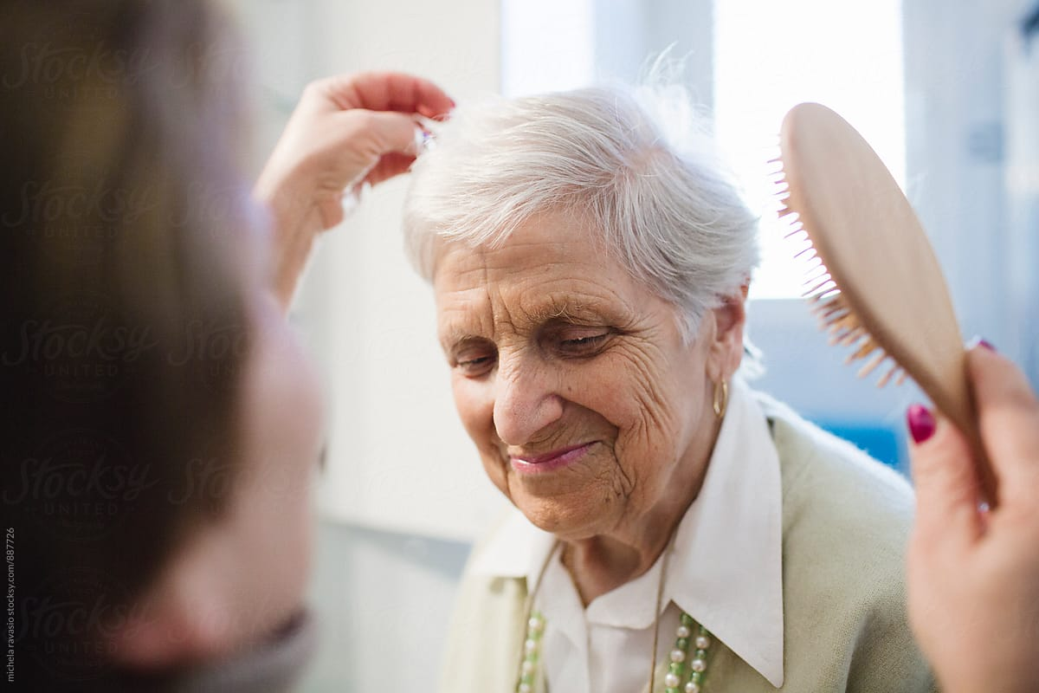
iPark
Mapear os movimentos durante as terapias
Estabelecer análise pré e pós tratamento
Avaliar ganhos de amplitude de movimento
Quantificar desempenho ao longo do tempo
Notes:
VÍDEO DEDÉ

Slide 8
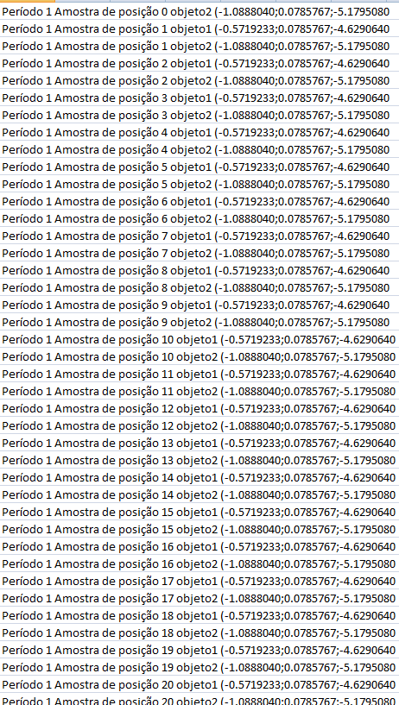
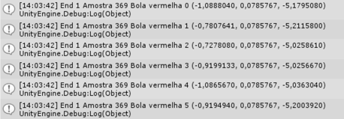


Dados brutos
Notes:
unity -> excel

Slide 9
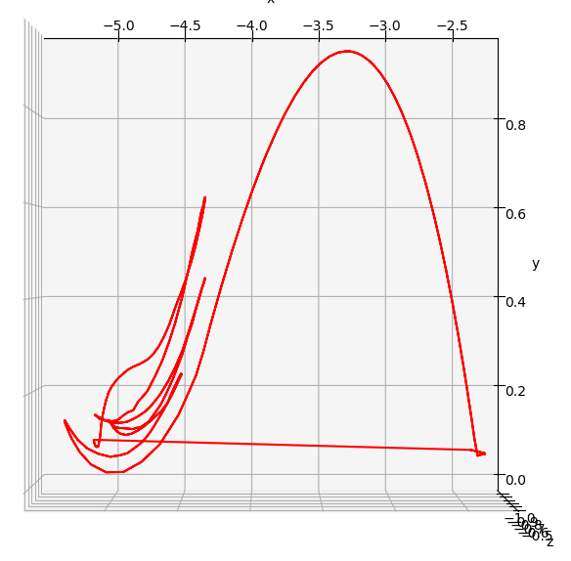
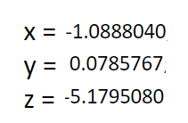
Como preparar os dados?
Período 1 Amostra de posição 2 objeto1 (-0.5719233;0.0785767;-4.6290640
Período 1 Amostra de posição 5 objeto2 (-1.0888040;0.0785767;-5.1795080
Separar ‘período’
Separar ‘objeto’
Pegar valores depois do‘(‘
Separar dados usando ‘;’
Salvar cada valor em x, y z
Plotar gráfico
Notes:
unity -> excel

Slide 10
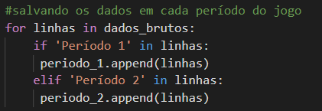
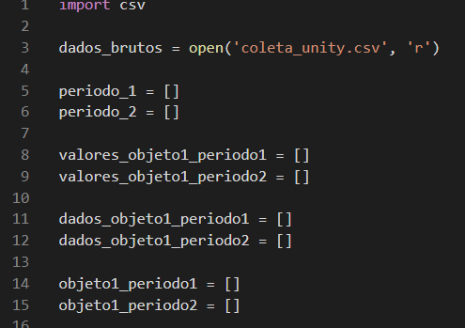
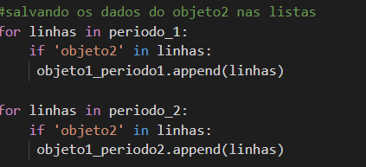
Usando python
Separar ‘período’
Separar ‘objeto’
Notes:
DESENVOLVIMENTO DO JOGO E ANÁLISE DOS DADOS

Slide 11
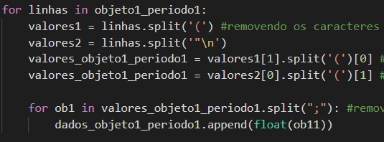
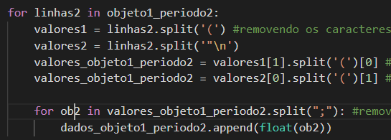
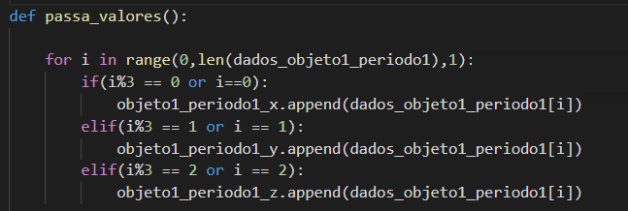
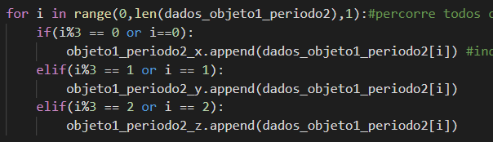
Usando python
Pegar valores depois do ‘(‘
Separar dados usando ‘;’
Salvar cada valor em x, y z
Notes:
DESENVOLVIMENTO DO JOGO E ANÁLISE DOS DADOS

Slide 12
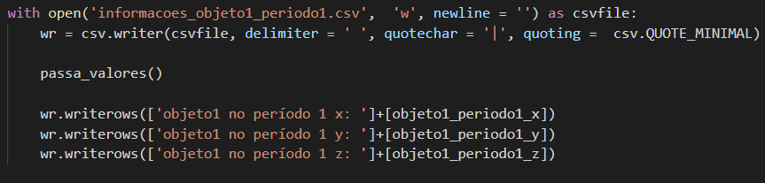
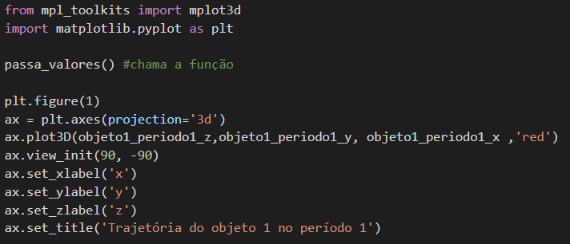
Usando python
Notes:
DESENVOLVIMENTO DO JOGO E ANÁLISE DOS DADOS

Slide 13
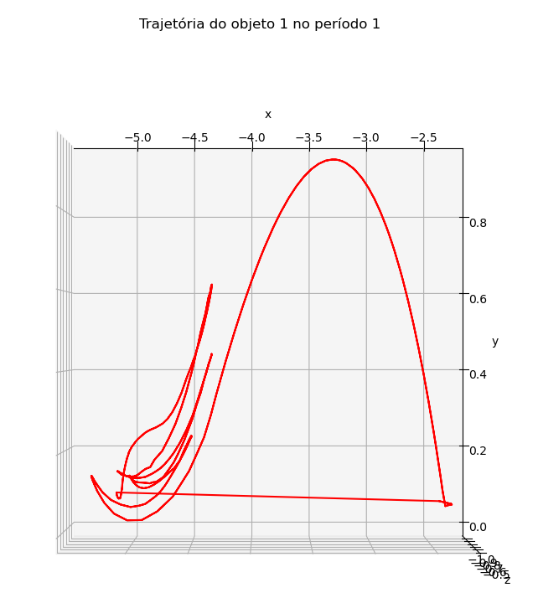
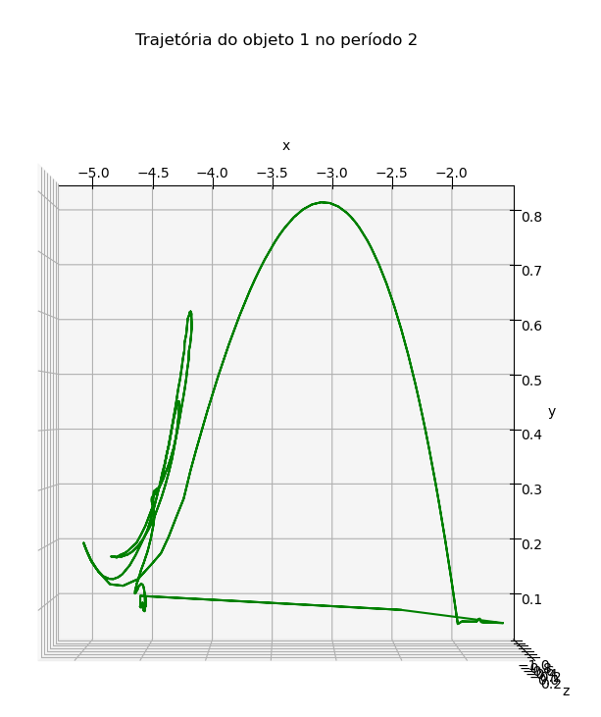
Usando python
Notes:
DESENVOLVIMENTO DO JOGO E ANÁLISE DOS DADOS

Slide 14

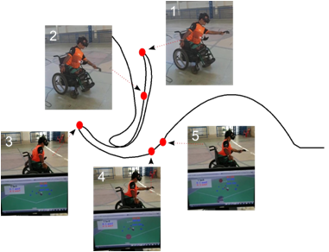
Como usar esses resultados?
Ganho de desempenho na rotina do paciente
Conhecimento do comprometimento do paciente
Resultados quantitativos => Maior engajamento
Fernandes (2019)
Fernandes (2019)
Notes:
DESENVOLVIMENTO DO JOGO E ANÁLISE DOS DADOS

Slide 15

João Paulo Bezerra Fernandes
joao.fernandes@edu.isd.org.br

